Slide 1



Analisi, progettazione e sviluppo del backend di un’applicazione web per la gestione di eventi
Dipartimento di Matematica “Tullio Levi-Civita”
Corso di Laurea in Informatica
Alberto Lazari
21 Luglio 2022

Slide 2






Azienda
Software house
Startup
Consulenza
Giovane e accogliente
Metodo agile
2 di 12

Slide 3


Progetto
Applicazione web
Programmazione e gestione di eventi
Amministrazione del sistema
Multi-tenant
Integrazioni con sistemi di videoconferenza
3 di 12

Slide 4
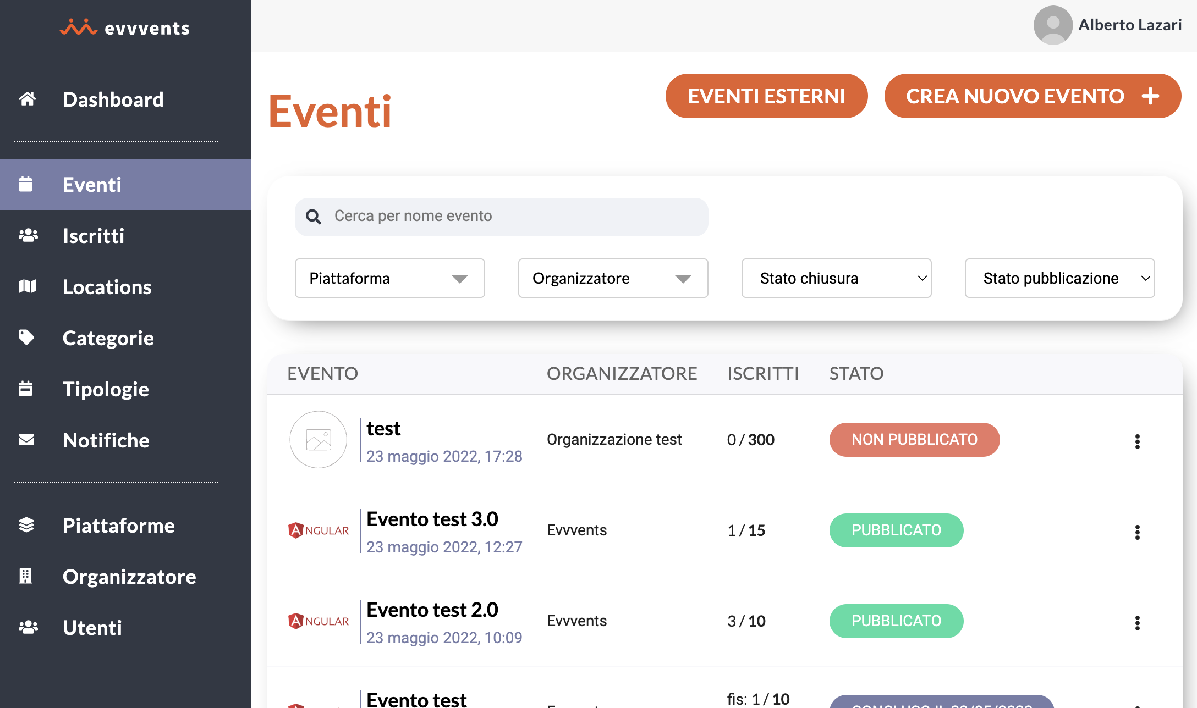
Progetto
Funzionalità basate sul ruolo dell’utente
4 di 12

Slide 5





Tecnologie
Ruby
Amazon S3
5 di 12

Slide 6
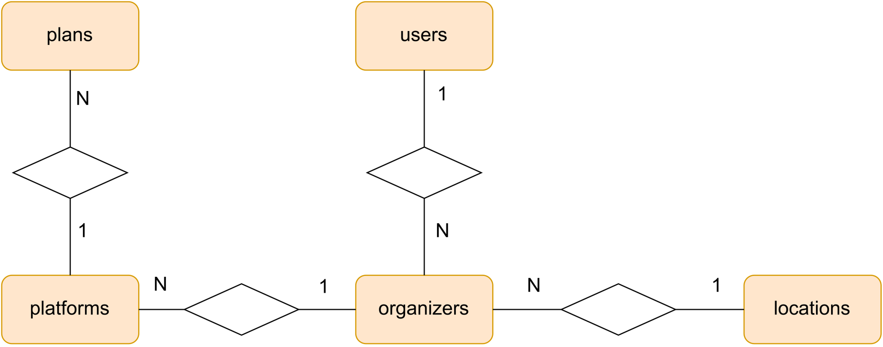
Modelli
Modelli implementati
6 di 12

Slide 7
Modelli - implementazione
# app/models/organizer.rb
class Organizer < ApplicationRecord
include Creator
belongs_to :platform
has_many :locations, dependent: :nullify
has_one_attached :logo
validates :logo, attached: true,
content_type: ['image/png', 'image/jpeg’]
validates :name,
:vat,
:address,
presence: true
validates :vat, uniqueness: true end
Migrazione del database
Associazioni
Attachments
Validazioni
7 di 12

Slide 8
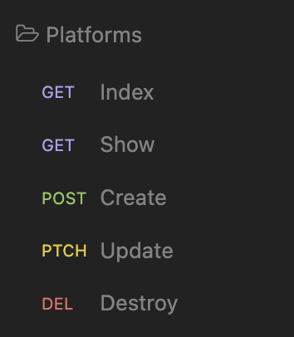
Controller
Operazioni CRUD sui modelli
Visibilità delle informazioni: serializzatori
Permessi degli utenti: autorizzazione
8 di 12

Slide 9



Controller - APIController
class PlatformsController < APIController
Gestione degli errori
Attach dei file
Paginazione dei risultati
9 di 12

Slide 10


Controller - autorizzazioni
Pundit
Disaccoppia autorizzazione dai controller
Semplifica autorizzazioni complesse
Chiusura by default
10 di 12

Slide 11




Stato finale
Molti modelli ancora da implementare
Basi solide per il progetto
Dettagli da rivedere nelle fasi avanzate
Prosegue come progetto di stage
11 di 12

Slide 12
Conclusioni
Sperimentate e consolidate competenze tecniche e trasversali
Scoperte nuove filosofie di sviluppo e programmazione
Conosciute le dinamiche aziendali
Esperienza di progetto reale
12 di 12

Slide 13
Grazie per l’attenzione

